Slide 1
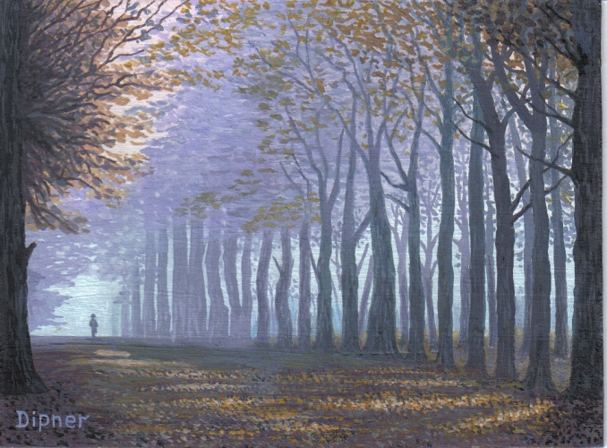
Дидактический материал по литературе для 9 класса
ТЕСТ
по произведению И.А.Бунина
«Тёмные аллеи»
Автор презентации:
учитель русского языка и литературы
МБОУ «Лицей №1» р.п.Чамзика Республики Мордовия
Печказова Светлана Петровна

Slide 2

Цель урока:
в занимательной форме
проверить уровень знания и понимания учениками произведения И.А.Бунина «Тёмные аллеи»,
его темы, идеи, особенностей
изобразительно-выразительных средств

Slide 3
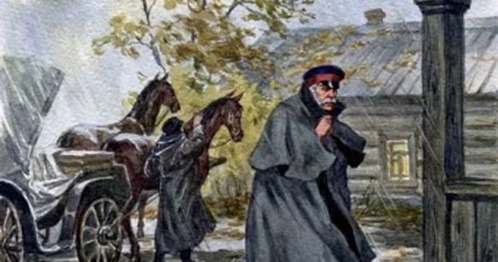
К какому жанру относится
произведение И.А.Бунина
«Тёмные аллеи»?
НЕПРАВИЛЬНО
новелла
НЕПРАВИЛЬНО
повесть
рассказ
ПРАВИЛЬНО

Slide 4
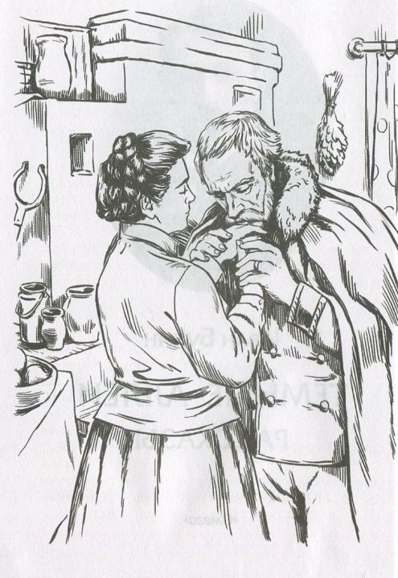
В каком году И.А.Бунин
написал рассказ «Тёмные аллеи»?
НЕПРАВИЛЬНО
в 1930 г.
НЕПРАВИЛЬНО
в 1933 г.
в 1938 г.
ПРАВИЛЬНО

Slide 5
Какова ведущая тема в рассказе?
НЕПРАВИЛЬНО
тема одиночества
тема любви
ПРАВИЛЬНО
НЕПРАВИЛЬНО
тема раскаяния

Slide 6
В традициях какого
литературного направления
написан рассказ «Темные аллеи»?
неореализма
ПРАВИЛЬНО
НЕПРАВИЛЬНО
реализма
НЕПРАВИЛЬНО
романтизма

Slide 7
Как зовут главных
героев рассказа?
НЕПРАВИЛЬНО
Надежда и Николай Александрович
Надежда и Николай Алексеевич
ПРАВИЛЬНО
НЕПРАВИЛЬНО
Настасья и Николай Алексеевич

Slide 8
Где остановились
Николай Алексеевич с кучером?
на постоялом дворе
ПРАВИЛЬНО
НЕПРАВИЛЬНО
в трактире
НЕПРАВИЛЬНО
в случайной избе

Slide 9
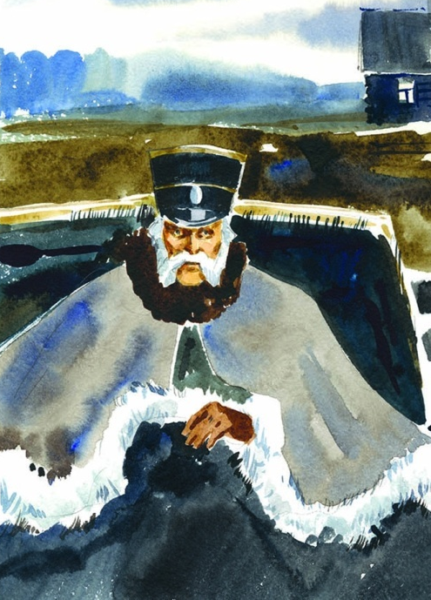
На кого из исторических деятелей был похож главный герой?
НЕПРАВИЛЬНО
Пётр I
Александр I
ПРАВИЛЬНО
Николай II
НЕПРАВИЛЬНО

Slide 10
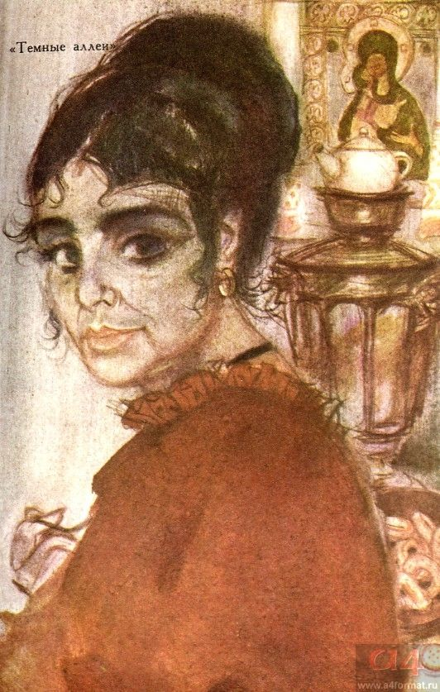
На кого была похожа Надежда?
НЕПРАВИЛЬНО
на мать Николая Алексеевича
НЕПРАВИЛЬНО
на молодую гречанку
на пожилую цыганку
ПРАВИЛЬНО

Slide 11

Что связывало
Николая Алексеевича и Надежду?
в молодости они были влюблены друг в друга
ПРАВИЛЬНО
НЕПРАВИЛЬНО
они вместе управляли постоялым двором
НЕПРАВИЛЬНО
Надежда была его бывшей крепостной

Slide 12
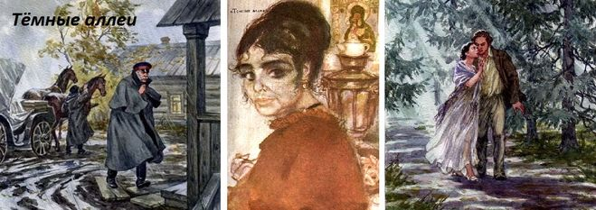
Сколько лет не виделись
Николай Алексеевич и Надежда?
НЕПРАВИЛЬНО
НЕПРАВИЛЬНО
десять
двадцать
тридцать
ПРАВИЛЬНО

Slide 13
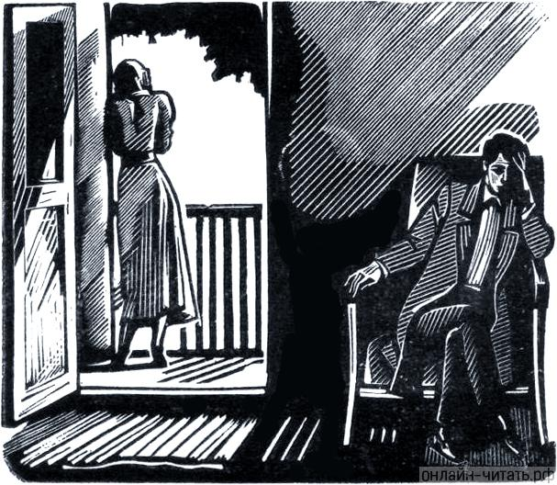
Почему Надежда
так и не вышла замуж?
НЕПРАВИЛЬНО
её возлюбленный умер много лет назад
она всю жизнь любила Николая Алексеевича
ПРАВИЛЬНО
НЕПРАВИЛЬНО
не встретила порядочного человека

Slide 14
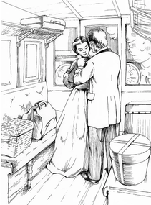
О чём Николай Алексеевич
читал стихи Надежде?
о тёмных аллеях
ПРАВИЛЬНО
НЕПРАВИЛЬНО
о весенних ветрах
НЕПРАВИЛЬНО
о зимней стуже

Slide 15
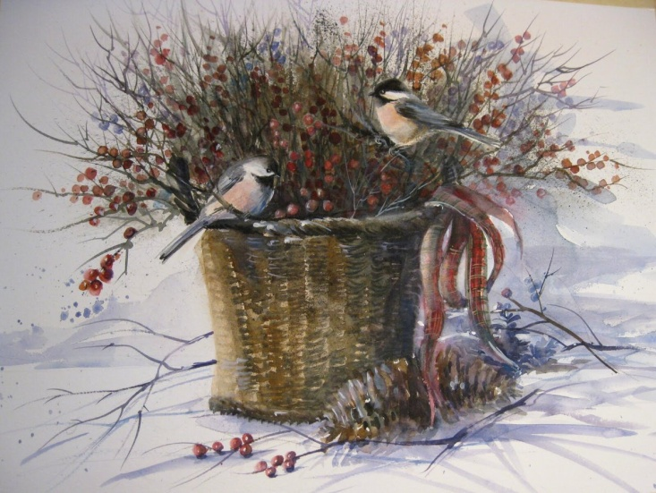
Кому из героев принадлежат слова: «Молодость у всякого проходит,
а любовь — другое дело»?
НЕПРАВИЛЬНО
Николаю Алексеевичу
Надежде
ПРАВИЛЬНО
НЕПРАВИЛЬНО
кучеру Климу

Slide 16
Как сложилась судьба
Николая Алексеевича?
был женат, но жена ему изменила и бросила
ПРАВИЛЬНО
НЕПРАВИЛЬНО
живёт в счастливом браке
НЕПРАВИЛЬНО
он никогда не был женат

Slide 17
О чём думает герой в дороге
после встречи с Надеждой?
что было бы, если бы Надежда была его женой
ПРАВИЛЬНО
НЕПРАВИЛЬНО
почему Надежда не вышла замуж
НЕПРАВИЛЬНО
что было бы, если бы он не дал ей вольную

Slide 18
Как называется языковое изобразительное средство:
«К закату проглянуло бледное солнце»?
НЕПРАВИЛЬНО
НЕПРАВИЛЬНО
метафора
эпитет
сравнение
ПРАВИЛЬНО

Slide 19
Как называется языковое изобразительное средство:
«Женщина.. с треугольным, как у гусыни, животом под чёрной шерстяной юбкой»?
НЕПРАВИЛЬНО
ПРАВИЛЬНО
метафора
эпитет
сравнение
НЕПРАВИЛЬНО

Slide 20
Как называется языковое изобразительное средство:
«…лошади ровно шлёпали по лужам»?
ПРАВИЛЬНО
НЕПРАВИЛЬНО
метафора
эпитет
сравнение
НЕПРАВИЛЬНО

Slide 21

Как вы оцениваете
свою работу на уроке?
Знания прочные:
Было много ошибок:
нужно быть внимательнее
МОЛОДЦЫ!
БУДЬТЕ ВНИМАТЕЛЬНЫ!

Slide 22
Всем спасибо
за работу на уроке!
5
ВЫХОД

